Slide 1
Achtung!
Die tragische Geschichte von Jacqueline

Slide 2
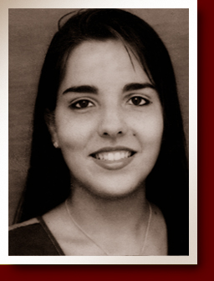
Diese schöne, junge Frau bin ich. Ich erzähle euch meine Geschichte und hoffe, dass sie noch ein paar Leben retten kann.

Slide 3
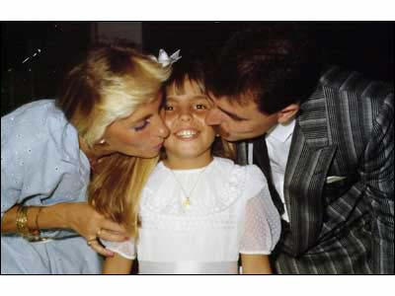
Ich bin das Mädchen in der Mitte und bin mit der Liebe meiner Eltern sehr glücklich.

Slide 4
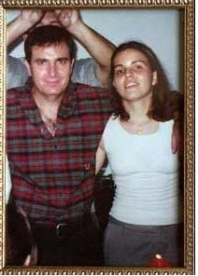
Da bin ich im täglichen Leben.

Slide 5
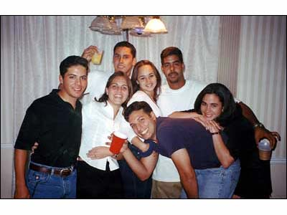
Hier feiere ich mit meinen neuen Freunden ein Geburtstagsfest.

Slide 6
Sonntag, 19. September 1999.
Wir gingen nach hause. Ich war 20 Jahre alt.

Slide 7
Auf der anderen Seite kam ein Auto, das von einem hübschen jungen Mann gesteuert wurde. Er fuhr Auto, obwohl er ein paar Bierchen getrunken hatte.
Da er gut Autofahren konnte, ist ihm noch nie etwas zugestossen…
... Bis zu diesem Tag

Slide 8
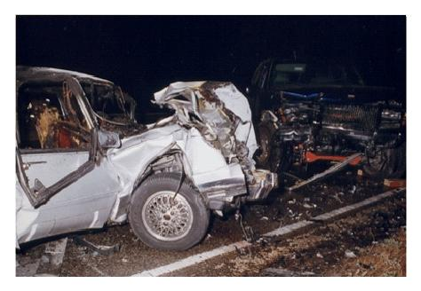

Slide 9
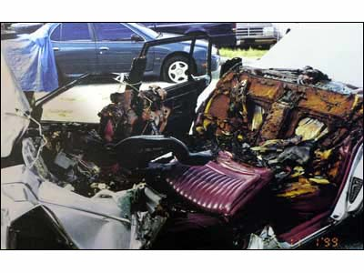
Das Auto in dem wir sassen brannte ab.

Slide 10
Zwei meiner Freunde starben noch im Wrack.

Slide 11
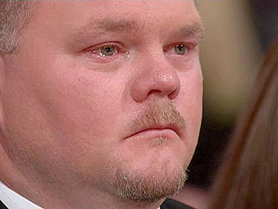
Das ist der Vater einer meiner Freunde.

Slide 12
Aber nicht nur meine Freunde und das Glück der Familien und der Freunde starben an diesem Tag...

Slide 13
Ich starb.
Ich starb auf die schlimmste Art, die man sterben kann:
Lebend…

Slide 14
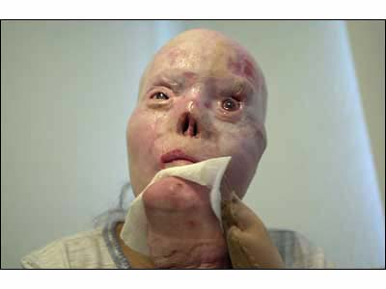

Slide 15
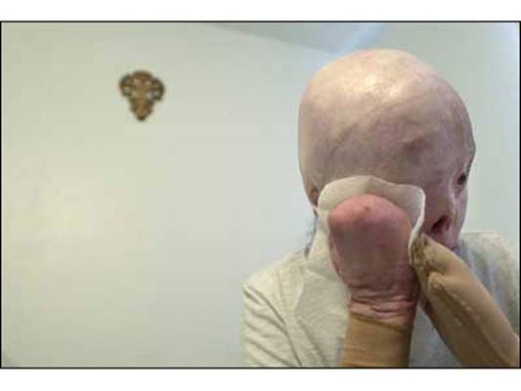
Meine Ohren, meine Haare, meine Nase, meine Augen, mein Gesicht und meine Hände starben. Mein Körper ist zu 60 % verbrannt. Mein Spiegelbild starb.

Slide 16
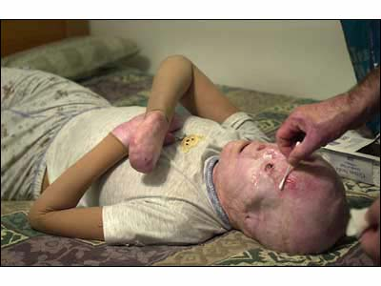
Und ich sterbe jeden Tag an schmerzen...

Slide 17
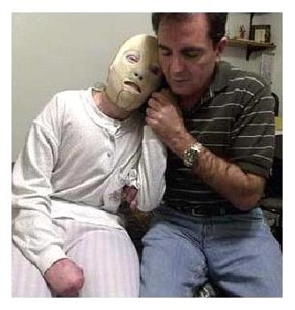
Mein Körper schmerzt, auch wenn sich meine Eltern und andere um mich kümmern...

Slide 18
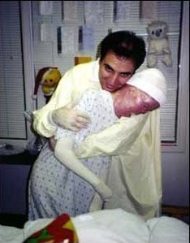
Und meine Seele schmerzt, auch mit all der Liebe, die ich erhalte.

Slide 19
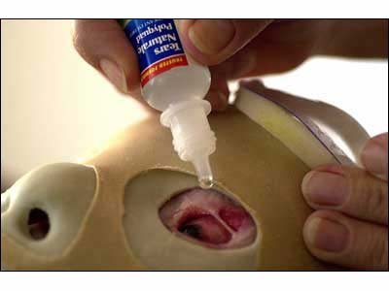
Schmerz.

Slide 20
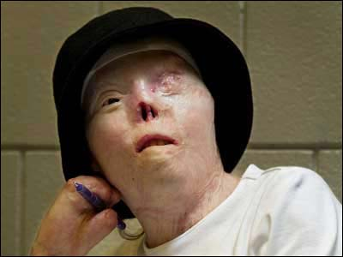
Bis zum heutigem Tag, das sind 4 Jahre, habe ich 50 Operationen durchlitten.

Slide 21
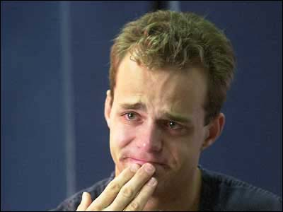
Er war genau so wie du es bist: Eine Person mit Freunden, Träumen, Talenten und Fehlern.
Sein einziger Fehler war, das er alkoholisiert gefahren ist.

Slide 22
Er leidet unter Schuld

Slide 23
Leidet unter Schmerzen.

Slide 24
Leidet unter Angst.

Slide 25
Leidet an Alpträumen.

Slide 26
Jetzt sind die Tränen sein einziger Trost.
Die Menschen, die gegangen sind, kommen nicht wieder!
Jedes mal, wenn er sein Kopf ins Kissen legt, durchläuft die Schuld seinen Körper und seine Seele.
Er ist ein weiteres Opfer und ein weiteres verlorenes Leben dieses Unfalls.
Dort verbrannte der Frieden, das Glück, Lebensprojekte und Jugend... Seine und die seiner Eltern, Freunde und Familienangehörigen

Slide 27
Die Lösung, damit keine Unfälle wie der beschriebene geschehen, liegt in deinen Händen.
Genau dann, wenn du dich entscheidest, was du nach einem Bierchen tun wirst.

Slide 28
Trage immer ein paar verschiedene Taxi Nummern bei dir.
Entscheidet wer trinkt und wer fährt.
Solche simplen Sachen können Leben retten!

Slide 29
Bevor du aus gehst, um etwas zu trinken, entscheide dich!
Trinken oder Fahren oder ein Taxi nehmen.
Dein Leben hängt von dieser Entscheidung ab!

Slide 30
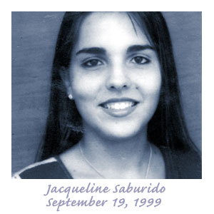
Die Entscheidung liegt bei dir.
Jacqueline Saburido
Jacqueline Saburido

Slide 31
Diese Nachricht hat dich erreicht, damit du auch ein Leben retten kannst.
Hilf, dass das Trinken und Fahren als gefährlich eingestuft wird. Sprich mit deinen Freunden und deiner Familie über das, was du hier gesehen hast.

Slide 32
Ende
www.helpjacqui.com

